Slide 1


Универсальный адаптер СМЭВ 3
Обзор и функционал решения

Slide 2
ЧТО ТАКОЕ СМЭВ 3
Система межведомственного электронного взаимодействия (СМЭВ) представляет собой программное решение для обмена цифровыми данными между органами власти федерального, регионального и местного значения, банками, фондами и иными организациями, участвующими в предоставлении государственных и муниципальных услуг гражданам и юридическим лицам.
СМЭВ
1
2
3
В соответствии с Федеральным Законом подключение к СМЭВ является обязательным для удостоверяющих центров, банков, нотариусов и других коммерческих организаций.
Подключение к СМЭВ доступно коммерческим предприятиям и организациям.
В настоящее время сервис СМЭВ 2 выводится из эксплуатации и все информационные системы переходят на СМЭВ 3.
Для перехода на СМЭВ 3 потребуются специализированные адаптеры, обеспечивающие передачу данных между организацией и ГИС в защищенном формате.

Slide 3
АДАПТЕР СИТИМАТИКС СМЭВ 3
Адаптер СМЭВ 3 от СИТИМАТИКС позволяет оперативно интегрировать информационные системы организации со СМЭВ, отправлять сообщения веб-сервисам сторонних ведомственных систем и обрабатывать полученные результаты.
СМЭВ 3
Основные функции адаптера СМЭВ 3
1
Проверка наличия входящих сообщений в адрес вашей системы
Получение сообщений с проверкой сертификата электронной подписи
Временное хранение сообщений
Обеспечение передачи файлов
Журналирование обмена сообщениями между участниками взаимодействия
Подписание исходящих из вашей системы сообщений электронной подписью
Поддержка технологий ЭЦП по ГОСТ 2012
5
2
6
3
4
7

Slide 4






ДЛЯ КОГО ПРЕДНАЗНАЧЕН АДАПТЕР СМЭВ 3
Банк
Разработчик или интегратор
Страховая компания
Медицинская организация
Государственная организация
Финансовая организация

Slide 5





АРХИТЕКТУРА РЕШЕНИЯ
Документ, запрос (СМЭВ3)
PROF-IT proxy service
PROF-IT proxy &
queue service
Документ в СМЭВ
(JSON)
2
СМЭВ
3
PROF-IT СМЭВ
SaaS Adapter
Ответ
Документ в СМЭВ
(XML)
Модуль подписания
Запрос ответа
Документ, запрос (СМЭВ3)
Ответ
Запрос ответа
Продажи организовать:
Per request
Per pack
Crypto PRO
ИС Клиента
Документ в СМЭВ
(JSON)
REST API
Пакет документов (JSON)
Синхронизация ответа (Pull)
Notes:
Чужая графика, надо перерисовать

Slide 6








ПРЕИМУЩЕСТВА АДАПТЕРА СМЭВ 3 от СИТИМАТИКС
Настройка ограничений количества запросов
Интуитивно понятный интерфейс
Решение под ключ и открытый API
Фильтрация по типу данных
Актуализация версии ПО
Соответствие требованиям Минкомсвязи
Кроссплатформенность
Возможность интеграции с несколькими системами

Slide 7
ВАРИАНТЫ ПРИОБРЕТЕНИЯ РЕШЕНИЯ
SaaS
Кому подходит: брокеры, депозитарии, управляющие компании и т.д.
Низкая себестоимость на входе
Приобретение подключения к СМЭВ и оплата подписки на предоставление запросов к выбранным видам сведений
Отказоустойчивость
Ответственность за исправность работы взаимодействия между системой заказчика и ведомствами мы берем на себя
Простота поддержки
Возможность удаленного администрирования, помощь в устранении неполадок и настройке.
In-house
Кому подходит: государственные информационные системы, платежные агенты, банки т.д.
Высоконагружаемость
Возможность отправки любого количества запросов в любое количество ведомств, ограниченное лишь ресурсом собственных мощностей
Усиленная безопасность
Заказчик по желанию может организовать дополнительные меры безопасности данных помимо тех, что отвечают стандартным требованиям по безопасности, если это необходимо
.

Slide 8
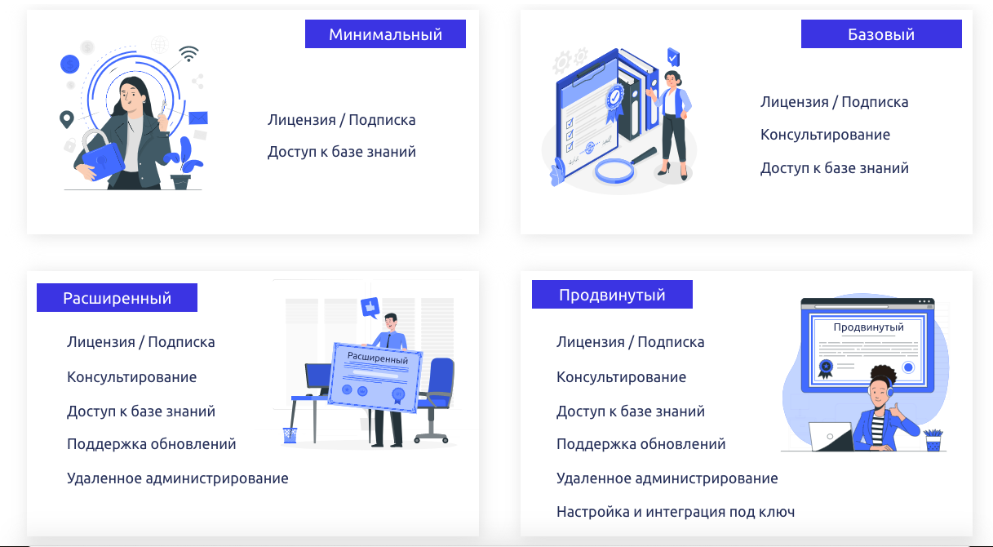
ТАРИФИКАЦИЯ СМЭВ 3
Минимальный
Базовый
Расширенный
Продвинутый
Лицензия/подписка
Доступ к базе знаний
Лицензия/подписка
Консультирование
Доступ к базе знаний
Лицензия/подписка
Консультирование
Доступ к базе знаний
Поддержка обновлений
Удаленное администрирование
Лицензия/подписка
Консультирование
Доступ к базе знаний
Поддержка обновлений
Удаленное администрирование
Настройка и интеграция под ключ

Slide 9



СЕРВИСНАЯ ПОДДЕРЖКА
Компания СИТИМАТИКС создает оптимальные условия для развития и масштабирования бизнеса своих клиентов и поддерживает стандарты обслуживания европейского уровня:
Круглосуточная техническая поддержка
Минимальная скорость ответа
Говорим на русском и английском языках
Также мы предоставляем дополнительную сервисную помощь в администрировании ваших информационных систем и приложений.

Slide 10
КАК ПОДКЛЮЧИТЬСЯ К СМЭВ3
Ключевые шаги для подключения к СМЭВ3:
Документы по работе со СМЭВ:
Регламент обеспечения предоставления государственных услуг и исполнения государственных функций в электронном виде
Правила и процедуры работы в СМЭВ по Методическим рекомендациям версии 3.х
Заявка на присоединение (СМЭВ 3)
Заявка на регистрацию Участника и/или информационной системы в СМЭВ 3.0
Форма заявки на предоставление доступа к Виду сведений в СМЭВ 3.0 (в качестве потребителя ВС)
Протокол совместного тестирования Вида сведений Единой системы межведомственного электронного взаимодействияя
Зарегистрировать Участника и ИС в тестовой среде СМЭВ
Выполнить тестирование ВС в тестовой среде СМЭВ
Выполнить подключение к продуктивной среде СМЭВ
Зарегистрировать Участника и ИС в продуктивной среде СМЭВ
Получить доступ к ВС в продуктивной среде СМЭВ
Полезные ссылки:
Технологический портал СМЭВ 3: smev3.gosuslugi.ru
Личный кабинет Ситуационного центра sc.minsvyaz.ru

Slide 11
КАКИЕ СВЕДЕНИЯ ПЕРЕДАЮТСЯ ЧЕРЕЗ СМЭВ 3
Сведения из электронного паспорта транспортного средства (шасси транспортного средства) и электронного паспорта самоходной машины и других видов техники в полном объеме
Информирование из ЕГИССО по СНИЛС
Выгрузка сведений об объектах жилищного фонда из Реестра адресных объектов ГИС ЖКХ
Предоставление данных лицевого счета по СНИЛС
Сведения из ЕГРИП по запросам органов государственной власти
Запрос сведений о доходах физического лица у налогового агента
Предоставление сведений о государственной регистрации актов гражданского состояния, содержащихся в ЕГР ЗАГС, составленных в отношении лица или каждого из его детей, не достигших совершеннолетия, в рамках работы сервиса на ЕПГУ
Проверка соответствия фамильно-именной группы, даты рождения, пола и СНИЛС
Предоставление данных лицевого счета по СНИЛС
Предоставление СНИЛС по данным лицевого счёта
Предоставление из ЕГР ЗАГС по запросу сведений о смерти, перемене имени, о расторжении брака, о заключении брака, о рождении
Представление сведений органами, организациями, предоставляющими поддержку, для целей ведения Единого реестра субъектов малого и среднего предпринимательства - получателей поддержки
Сведения о доходах физических лиц из налоговой декларации формы 3-НДФЛ
Подтверждение личности гражданина РФ или иностранного гражданина в ЕСИА
Предоставление сведений, имеющихся в таможенных органах, по транспортным средствам (шасси транспортных средств), самоходным машинам и другим видам техники
Сведения из ЕГР ЗАГС о государственной регистрации смерти
Справка о назначенных пенсиях и социальных выплатах на дату
Исполнительные документы и постановления по исполнительному производству
Предоставление сведений об исполнительных документах, о назначении пенсии, о прекращении выплат
Сведения о нахождении гражданина в местах лишения свободы и об отсутствии у него заработка
Сведения о факте получения пенсии
Сведения об ИНН физического лица на основании данных о ФИО и дате рождения
Предоставление сведений о должнике и его имуществе
Предоставление сведений о размере пенсии застрахованного лица
Сведения о соответствии паспортных данных и ИНН физического лица
Об ИНН физических лиц на основании полных паспортных данных по групповому запросу органов исполнительной власти

